Slide 1
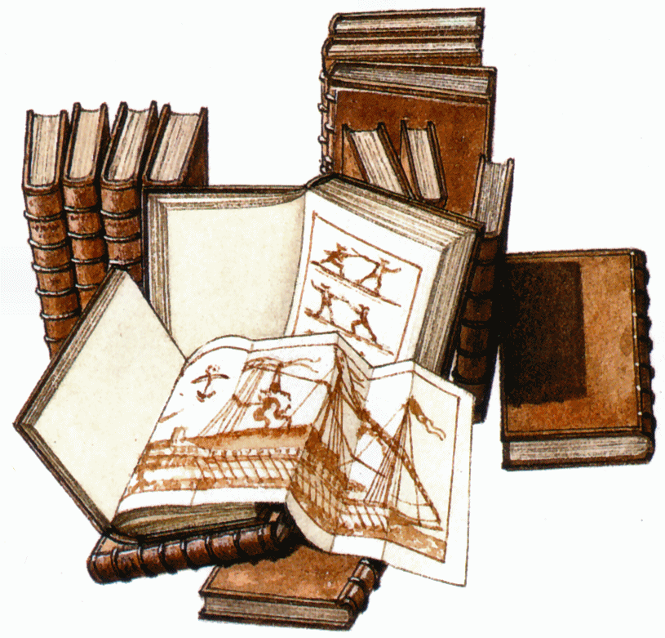
Referentna zbirka
Što je to referentna (priručna) zbirka i kako se njome služimo?

Slide 2
Dragi učenici četvrtograzreda
Budući da se ne možemo vidjeti „uživo” evo jedne male prezentacije o REFERENTNOJ ZBIRCI u školskoj knjižnici.
Prisjetite se da smo puno puta spomenuli da naš rječnik stalno „hranimo novim” riječima.
Današnja nova riječ je REFERENTNA ZBIRKA.
Da zajedno pogledamo što je to. Pripremite svoje bilježnice iz hrvatskoga jezika i stavite naslov REFERENTNA ZBIRKA.

Slide 3
A sada…
UPOZNAJMO REFERENTNU ZBIRKU!!!

Slide 4
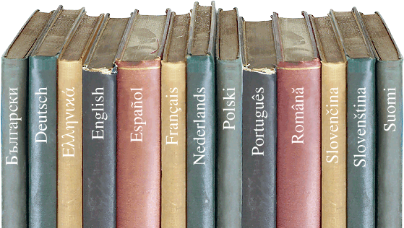
U referentnu zbirku svrstavamo:
Enciklopedije
Rječnike
Leksikone
Atlase
Gramatike, pravopise

Slide 5
Zapišite u bilježnicu
Referentna zbirka je dio knjižnice u koju spadaju: rječnici, enciklopedije, atlasi, leksikoni, gramatike i pravopisi.
Mogu je koristiti svi učenici i učitelji, ali samo u prostoru knjižnice.
Ako ste zapisali, idemo dalje.

Slide 6
U kojim se oblicima može naći građa u referentnoj zbirci?
Papirnati oblik (knjige)
Elektronički oblik
Na CD-u ili DVD-u
Na internetu

Slide 7
Kako trebamo pravilno postupati prema referentnoj (priručnoj) zbirci?
Postupamo s posebnom pažnjom i prema uputama za rad (obično na početku knjige)
Smještena u posebne, ostakljene vitrine – ZAŠTO? (da je lakše očuvamo)
Ne smije se posuđivati – ZAŠTO?(tako je uvijek dostupna svima)
Naziva se i priručna zbirka – ZAŠTO? (uvijek nam je „pri ruci”)

Slide 8
Sigurna sam da ste odgovore znali i prije nego što ste ih pročitali. Bravo!
U bilježnicu prepišite sljedeći slajd: vrste enciklopedija.

Slide 9
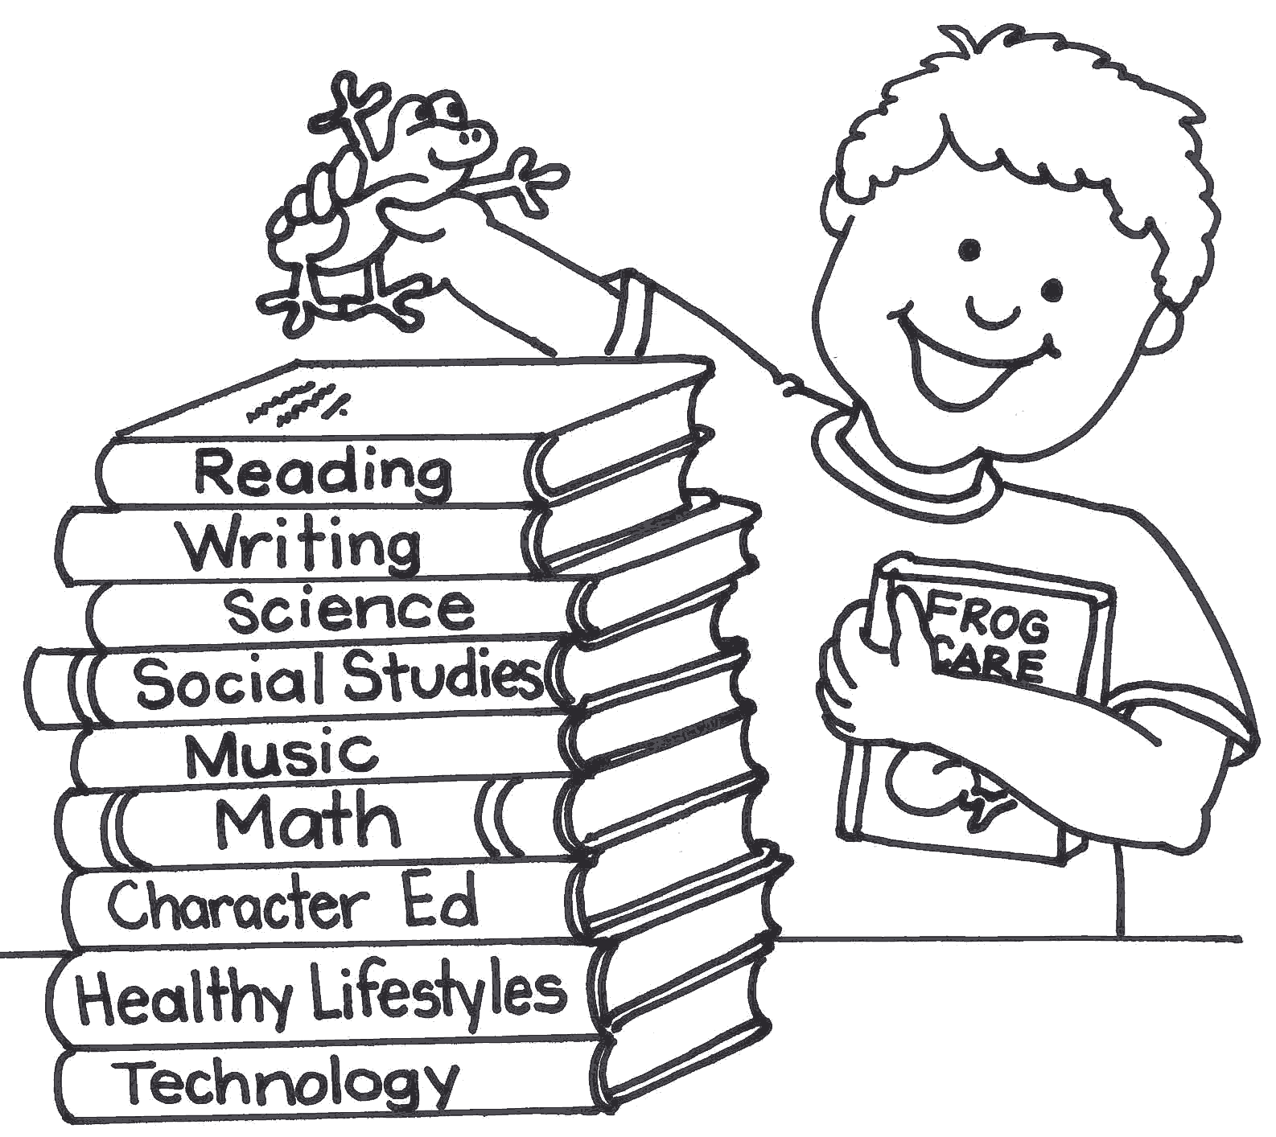
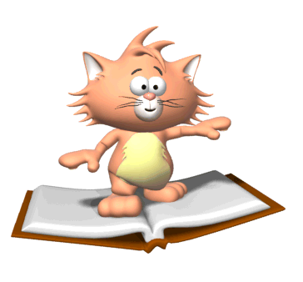
Čemu služe enciklopedije i kakve mogu biti?
Mogu biti
Opće
Specijalne (posebne, tematske)
Dječje
Iz njih učimo i zabavljamo se

Slide 10
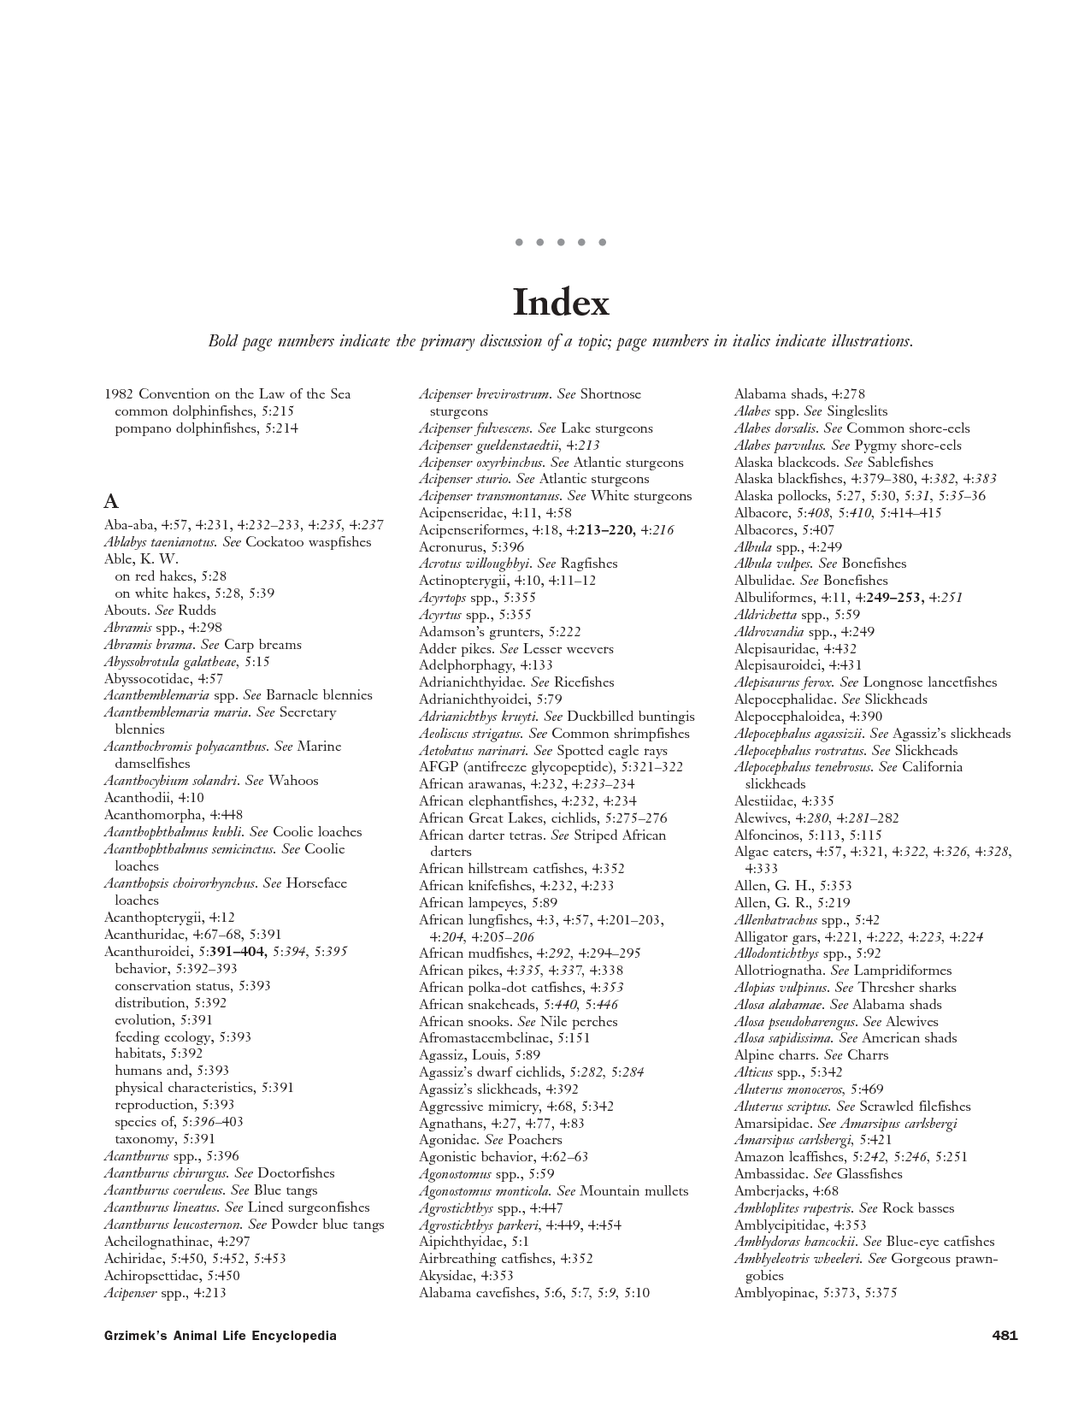
Kako u enciklopediji pronaći potrebnu informaciju?
Najčešće pomoću kazala
pojmovi poredani abecednim redom
Rjeđe pomoću sadržaja
BRZI ZADATAK: Navedite naziv jedne enciklopedije! (odgovorite u bilježnicu hrvatskoga jezika)

Slide 11
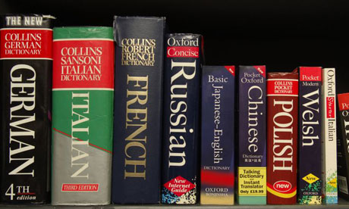
Čemu služe rječnici? Kako se njima služimo?
Da pronađemo riječ kojoj ne znamo značenje
Sadrže riječi jednog ili više jezika (jednojezični, dvojezični, višejezični rječnici)
Nepoznatu riječ tražimo abecednim redom
BRZI ZADATAK: Navedite naziv jednog rječnika!
(odgovorite u bilježnicu hrvatskog jezika)

Slide 12
Što su to leksikoni i atlasi
U referentnu zbirku spadaju i leksikoni i atlasi.
O njima čemu učiti kada se opet vidimo u školi
Za sada je dovoljno da znamo čemu služe enciklopedije i rječnici, te da znamo nabrojati dijelove referentne zbirke

Slide 13
Mali zadatak
Kad budete imali vremena, pogledajte koje dijelove referentne zbirke imate kod kuće. U svoje bilježnice upišite njihove naslove i područje u koje spadaju, npr. rječnik, enciklopedija…
Nadam se da se uskoro vidimo u školi kada ćemo pregledati našu referentnu zbirku i saznati puno zanimljivosti.
Do tada, ostanite zdravi, sretni i vrijedni.
Pozdrav, vaša knjižničarka

